Slide 1
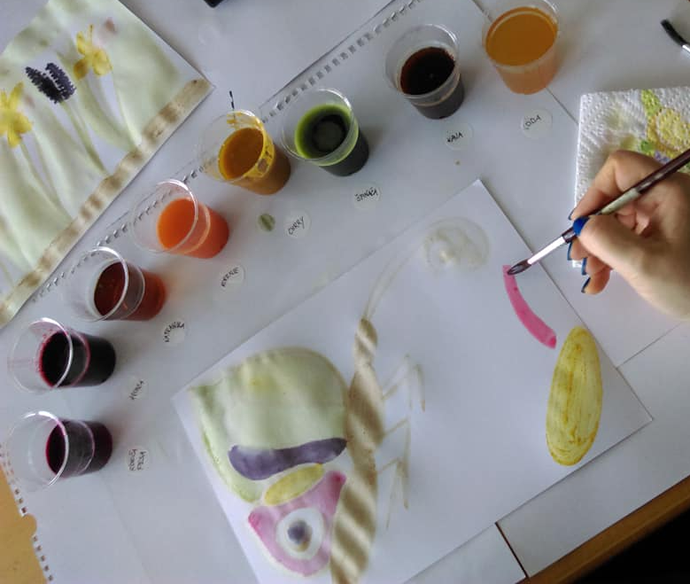
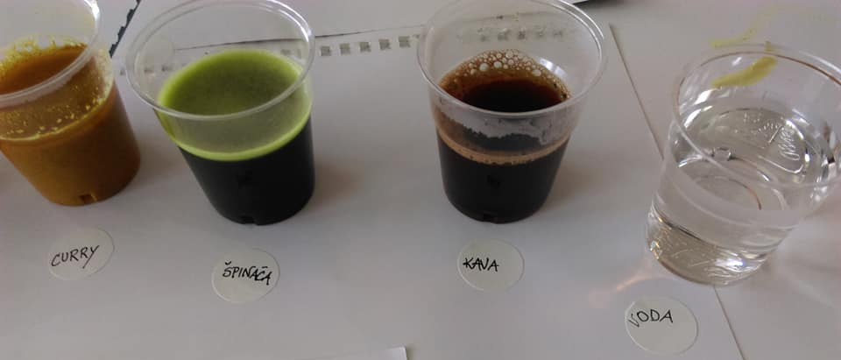
Razširjen program – RaP 10. 4. – 17. 4.
Danes ali pa v tem tednu imaš možnost, da pripraviš naravne barve.
Z njimi lahko naslikaš pomladno ali velikonočno dekoracijo ali pa kakšno jajce spremeniš v pirh.
Me zanima, če res deluje! Tebe tudi?
Navodila za izdelavo naravne barve

Slide 2
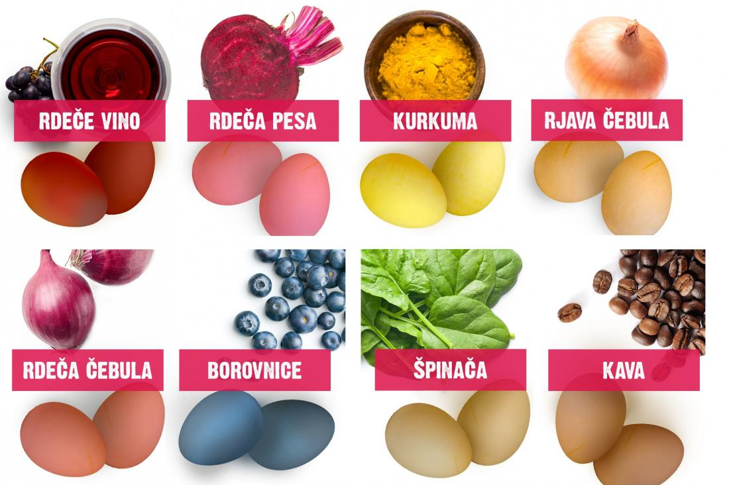
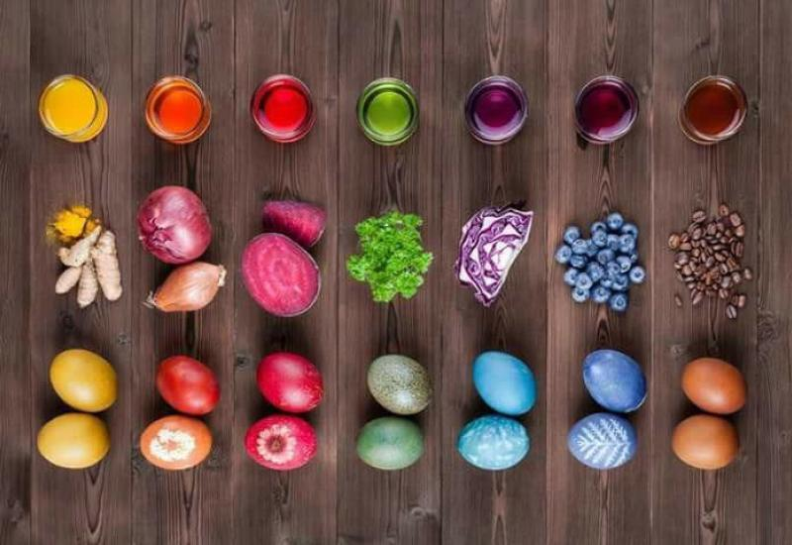
Kakšno barvo želiš? Izberi ustrezno sestavino, živilo.
Najbolje bo, če izbereš pest (ali dve ali tri) živila, ki bo podarilo določeno barvo in ga položi v ponev. Dodaj toliko vode, da za dobra dva centimetra prekrije izbrano živilo. Če si izbral/a eno pest živila, bo verjetno dovolj približno ena skodelica vode.
Vodo z živilom postavi na ogenj, da zavre. Nato ogenj zmanjšaj in pusti 15 minut do ene ure, da mešanica mirno vre, dokler ne dobiš želene barve. Pri tem imej v mislih, da barva ne bo tako temna kot je v ponvi.
Mešanici dodaj 2 do 3 žlički kisa.
Želim ti prijetno ustvarjanje!
Če utegneš, mi pošlji kakšno fotografijo.
Učiteljica Damjana

